Slide 1
HBase 原理与实践

Slide 2
提纲
1
HBase 简介
2
Hbase数据模型
3
Hbase实现原理
4
Hbase运行机制
5
Hbase编程实践

Slide 3
HBase简介
HBase是一个高可靠、高性能、面向列、可伸缩的分布式数据库，是谷歌BigTable的开源实现，主要用来存储非结构化和半结构化的松散数据。HBase的目标是处理非常庞大的表，可以通过水平扩展的方式，利用廉价计算机集群处理由超过10亿行数据和数百万列元素组成的数据表
Hadoop生态系统中HBase与其他部分的关系

Slide 4
HBase简介
HBase和BigTable的底层技术对应关系
 | BigTable | HBase
文件存储系统 | GFS | HDFS
海量数据处理 | MapReduce | Hadoop MapReduce
协同服务管理 | Chubby | Zookeeper

Slide 5
HBase简介
关系数据库已经流行很多年，并且Hadoop已经有了HDFS和MapReduce，为什么需要HBase?
Hadoop可以很好地解决大规模数据的离线批量处理问题，但是，受限于Hadoop MapReduce编程框架的高延迟数据处理机制，使得Hadoop无法满足大规模数据实时处理应用的需求
HDFS面向批量访问模式，不是随机访问模式
传统的通用关系型数据库无法应对在数据规模剧增时导致的系统扩展性和性能问题（分库分表也不能很好解决）
传统关系数据库在数据结构变化时一般需要停机维护；空列浪费存储空间
因此，业界出现了一类面向半结构化数据存储和处理的高可扩展、低写入/查询延迟的系统，例如，键值数据库、文档数据库和列族数据库（如BigTable和HBase等）
HBase已经成功应用于互联网服务领域和传统行业的众多在线式数据分析处理系统中

Slide 6
HBase与传统关系数据库的对比
HBase与传统的关系数据库的区别主要体现在以下几个方面：
（1）数据类型：关系数据库采用关系模型，具有丰富的数据类型和存储方式，HBase则采用了更加简单的数据模型，它把数据存储为未经解释的字符串
（2）数据操作：关系数据库中包含了丰富的操作，其中会涉及复杂的多表连接。HBase操作则不存在复杂的表与表之间的关系，只有简单的插入、查询、删除、清空等，因为HBase在设计上就避免了复杂的表和表之间的关系
（3）存储模式：关系数据库是基于行模式存储的。HBase是基于列存储的，每个列族都由几个文件保存，不同列族的文件是分离的
（4）数据索引：关系数据库通常可以针对不同列构建复杂的多个索引，以提高数据访问性能。HBase只有一个索引——行键，通过巧妙的设计，HBase中的所有访问方法，或者通过行键访问，或者通过行键扫描，从而使得整个系统不会慢下来
（5）数据维护：在关系数据库中，更新操作会用最新的当前值去替换记录中原来的旧值，旧值被覆盖后就不会存在。而在HBase中执行更新操作时，并不会删除数据旧的版本，而是生成一个新的版本，旧有的版本仍然保留
（6）可伸缩性：关系数据库很难实现横向扩展，纵向扩展的空间也比较有限。相反，HBase和BigTable这些分布式数据库就是为了实现灵活的水平扩展而开发的，能够轻易地通过在集群中增加或者减少硬件数量来实现性能的伸缩

Slide 7
Hbase访问接口
类型 | 特点 | 场合
Native Java API | 最常规和高效的访问方式 | 适合Hadoop MapReduce作业并行批处理HBase表数据
HBase Shell | HBase的命令行工具，最简单的接口 | 适合HBase管理使用
Thrift Gateway | 利用Thrift序列化技术，支持C++、PHP、Python等多种语言 | 适合其他异构系统在线访问HBase表数据
REST Gateway | 解除了语言限制 | 支持REST风格的Http API访问HBase
Pig | 使用Pig Latin流式编程语言来处理HBase中的数据 | 适合做数据统计
Hive | 简单 | 当需要以类似SQL语言方式来访问HBase的时候

Slide 8
提纲
1
HBase 简介
2
Hbase数据模型
3
Hbase实现原理
4
Hbase运行机制
5
Hbase编程实践

Slide 9
数据模型概述
HBase是一个稀疏、多维度、排序的映射表，这张表的索引是行键、列族、列限定符和时间戳
每个值是一个未经解释的字符串，没有数据类型
用户在表中存储数据，每一行都有一个可排序的行键和任意多的列
表在水平方向由一个或者多个列族组成，一个列族中可以包含任意多个列，同一个列族里面的数据存储在一起
列族支持动态扩展，可以很轻松地添加一个列族或列，无需预先定义列的数量以及类型，所有列均以字符串形式存储，用户需要自行进行数据类型转换
HBase中执行更新操作时，并不会删除数据旧的版本，而是生成一个新的版本，旧有的版本仍然保留（这是和HDFS只允许追加不允许修改的特性相关的）

Slide 10
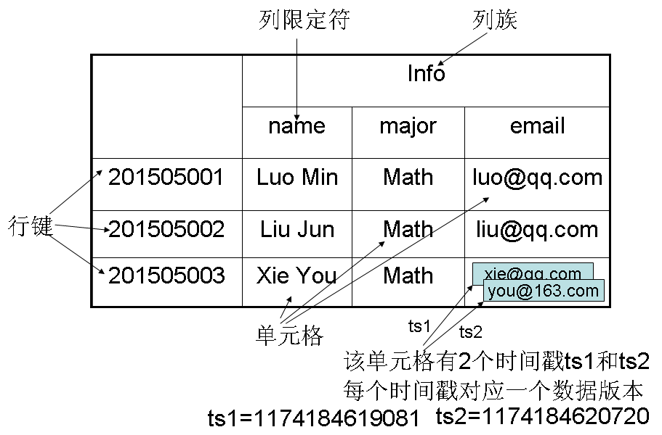
数据模型相关概念
表：HBase采用表来组织数据，表由行和列组成，列划分为若干个列族
行：每个HBase表都由若干行组成，每个行由行键（row key）来标识。
列族：一个HBase表被分组成许多“列族”（Column Family）的集合，它是基本的访问控制单元
列限定符：列族里的数据通过列限定符（或列）来定位
单元格：在HBase表中，通过行、列族和列限定符确定一个“单元格”（cell），单元格中存储的数据没有数据类型，总被视为字节数组byte[]
时间戳：每个单元格都保存着同一份数据的多个版本，这些版本采用时间戳进行索引

Slide 11
数据坐标
HBase中需要根据行键、列族、列限定符和时间戳来确定一个单元格，因此，可以视为一个“四维坐标”，即[行键, 列族, 列限定符, 时间戳]
键 | 值
[“201505003”, “Info”, “email”, 1174184619081] | “xie@qq.com”
[“201505003”, “Info”, “email”, 1174184620720] | “you@163.com”

Slide 12
概念视图
HBase数据的概念视图
行键 | 时间戳 | 列族contents | 列族anchor
"com.cnn.www" | t5 |  | anchor:cnnsi.com=”CNN”
 | t4 |  | anchor:my.look.ca="CNN.com"
 | t3 | contents:html="<html>..."
 | t2 | contents:html="<html>..."
 | t1 | contents:html="<html>..."

Slide 13
物理视图
HBase数据的物理视图
列族contents
行键 | 时间戳 | 列族contents
"com.cnn.www" | t3 | contents:html="<html>..."
 | t2 | contents:html="<html>..."
 | t1 | contents:html="<html>..."
列族anchor
行键 | 时间戳 | 列族anchor
"com.cnn.www" | t5 | anchor:cnnsi.com=”CNN”
 | t4 | anchor:my.look.ca="CNN.com"

Slide 14
面向列的存储
行式数据库和列式数据库示意图

Slide 15
面向列的存储
行式数据库和列式数据库示意图
行式存储结构和列式存储结构

Slide 16
提纲
1
HBase 简介
2
Hbase数据模型
3
Hbase实现原理
4
Hbase运行机制
5
Hbase编程实践

Slide 17
HBase功能组件
HBase的实现包括三个主要的功能组件：
  （1）库函数：链接到每个客户端
  （2）一个Master主服务器
  （3）许多个Region服务器
主服务器Master负责管理和维护HBase表的分区信息，维护Region服务器列表，分配Region，负载均衡
Region服务器负责存储和维护分配给自己的Region，处理来自客户端的读写请求
客户端并不是直接从Master主服务器上读取数据，而是在获得Region的存储位置信息后，直接从Region服务器上读取数据
客户端并不依赖Master，而是通过Zookeeper来获得Region位置信息，大多数客户端甚至从来不和Master通信，这种设计方式使得Master负载很小

Slide 18
表和Region
开始只有一个Region，后来不断分裂
Region拆分操作非常快，接近瞬间，因为拆分之后的Region读取的仍然是原存储文件，直到“合并”过程把存储文件异步地写到独立的文件之后，才会读取新文件
一个HBase表被划分成多个Region
一个Region会分裂成多个新的Region

Slide 19
表和Region
每个Region默认大小是100MB到200MB（2006年以前的硬件配置）
  每个Region的最佳大小取决于单台服务器的有效处理能力
  目前每个Region最佳大小建议1GB-2GB（2013年以后的硬件配置）
同一个Region不会被分拆到多个Region服务器
每个Region服务器存储10-1000个Region
不同的Region可以分布在不同的Region服务器上

Slide 20
Region的定位
元数据表，又名.META.表，存储了Region和Region服务器的映射关系
当HBase表很大时， .META.表也会被分裂成多个Region
根数据表，又名-ROOT-表，记录所有元数据的具体位置
-ROOT-表只有唯一一个Region，名字是在程序中被写死的
Zookeeper文件记录了-ROOT-表的位置

Slide 21
Region的定位
为了加快访问速度，.META.表的全部Region都会被保存在内存中
假设.META.表的每行（一个映射条目）在内存中大约占用1KB，并且每个Region限制为128MB，那么，上面的三层结构可以保存的用户数据表的Region数目的计算方法是：
（-ROOT-表能够寻址的.META.表的Region个数）×（每个.META.表的 Region可以寻址的用户数据表的Region个数）
一个-ROOT-表最多只能有一个Region，也就是最多只能有128MB，按照每行（一个映射条目）占用1KB内存计算，128MB空间可以容纳128MB/1KB=2¹⁷行，也就是说，一个-ROOT-表可以寻址2¹⁷个.META.表的Region。
同理，每个.META.表的 Region可以寻址的用户数据表的Region个数是128MB/1KB=2¹⁷。
最终，三层结构可以保存的Region数目是(128MB/1KB) × (128MB/1KB) = 2³⁴个Region
结论：这种数量已经足够可以满足实际应用中的用户数据存储需求

Slide 22
提纲
1
HBase 简介
2
Hbase数据模型
3
Hbase实现原理
4
Hbase运行机制
5
Hbase编程实践

Slide 23
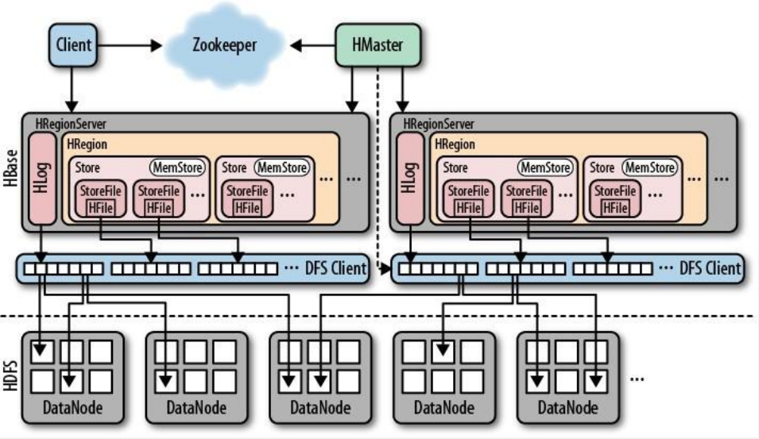
HBase 系统架构
总体架构
  HDFS
  ZooKeeper
  HMaster
  HRegionServer

Slide 24
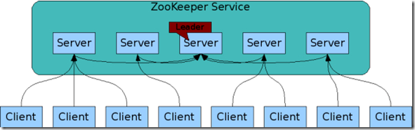
HBase 系统架构
1. 客户端
  客户端包含访问HBase的接口，同时在缓存中维护着已经访问过的Region位置信息，用来加快后续数据访问过程
2. Zookeeper服务器
  Zookeeper可以帮助选举出一个Master作为集群的总管，并保证在任何时刻总有唯一一个Master在运行，这就避免了Master的“单点失效”问题

Slide 25
HBase 系统架构
3. Master
主服务器Master主要负责表和Region的管理工作：
  管理用户对表的增加、删除、修改、查询等操作
  实现不同Region服务器之间的负载均衡
  在Region分裂或合并后，负责重新调整Region的分布
  对发生故障失效的Region服务器上的Region进行迁移
4. Region服务器
  Region服务器是HBase中最核心的模块，负责维护分配给自己的Region，并响应用户的读写请求

Slide 26
Region服务器工作原理
1. 用户读写数据过程
2. 缓存的刷新
3. StoreFile的合并
Region服务器向HDFS文件系统中读写数据

Slide 27
Store工作原理
Store是Region服务器的核心
多个StoreFile合并成一个
单个StoreFile过大时，又触发分裂操作，1个父Region被分裂成两个子Region
StoreFile的合并和分裂过程

Slide 28
HLog工作原理
分布式环境必须要考虑系统出错。HBase采用HLog保证系统恢复
HBase系统为每个Region服务器配置了一个HLog文件，它是一种预写式日志（Write Ahead Log）
用户更新数据必须首先写入日志后，才能写入MemStore缓存，并且，直到MemStore缓存内容对应的日志已经写入磁盘，该缓存内容才能被刷写到磁盘

Slide 29
HLog工作原理
Zookeeper会实时监测每个Region服务器的状态，当某个Region服务器发生故障时，Zookeeper会通知Master
Master首先会处理该故障Region服务器上面遗留的HLog文件，这个遗留的HLog文件中包含了来自多个Region对象的日志记录
系统会根据每条日志记录所属的Region对象对HLog数据进行拆分，分别放到相应Region对象的目录下，然后，再将失效的Region重新分配到可用的Region服务器中，并把与该Region对象相关的HLog日志记录也发送给相应的Region服务器
Region服务器领取到分配给自己的Region对象以及与之相关的HLog日志记录以后，会重新做一遍日志记录中的各种操作，把日志记录中的数据写入到MemStore缓存中，然后，刷新到磁盘的StoreFile文件中，完成数据恢复
共用日志优点：提高对表的写操作性能；缺点：恢复时需要分拆日志

Slide 30
提纲
1
HBase 简介
2
Hbase数据模型
3
Hbase实现原理
4
Hbase运行机制
5
Hbase编程实践

Slide 31
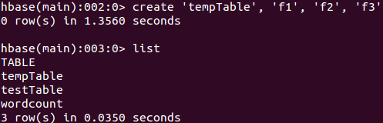
HBase常用Shell命令
create：创建表
list：列出HBase中所有的表信息
例子1：创建一个表，该表名称为tempTable，包含3个列族f1，f2和f3
备注：后面的例子都在此基础上继续操作

Slide 32
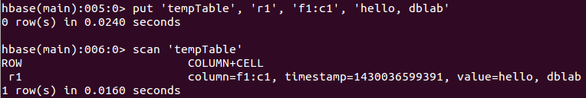
HBase常用Shell命令
put：向表、行、列指定的单元格添加数据
一次只能为一个表的一行数据的一个列添加一个数据
scan：浏览表的相关信息
例子2：继续向表tempTable中的第r1行、第“f1:c1”列，添加数据值为“hello,dblab”
在添加数据时，HBase会自动为添加的数据添加一个时间戳，当然，也可以在添加数据时人工指定时间戳的值

Slide 33
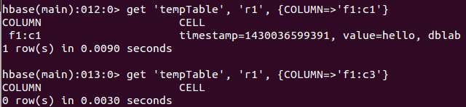
HBase常用Shell命令
get：通过表名、行、列、时间戳、时间范围和版本号来获得相应单元格的值
例子3：
（1）从tempTable中，获取第r1行、第“f1:c1”列的值
（2）从tempTable中，获取第r1行、第“f1:c3”列的值
备注：f1是列族，c1和c3都是列
从运行结果可以看出： tempTable中第r1行、第“f1:c3”列的值当前不存在

Slide 34
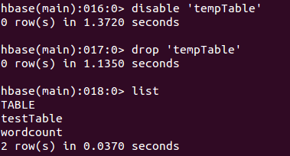
HBase常用Shell命令
enable/disable：使表有效或无效
drop：删除表
例子4：使表tempTable无效、删除该表

Slide 35
Hbase基本操作
实验目的：
1.初步认识Hbase
2.熟悉Hbase的基本操作（创建表、导入数据、查询数据、删除表）
实验内容：
1.查看所有表（list）
2.创建新的表
3.查看表结构，修改表结构
4.加入、查询、删除数据

